Slide 1
Отчет о ходе разработки
ТОО «Стройинжиниринг Астана»
ГОСТ ISO 19902 – 201_
«Нефтяная и газовая промышленность. Стационарные морские стальные сооружения»
Докладчик:
Калинич Елена Александровна
Заместитель директора
ТОО «Стройинжиниринг Астана»

Slide 2
Основание для разработки ГОСТ ISO 19902 – 201_:
Программа работ по межгосударственной стандартизации Межгосударственного совета по стандартизации, метрологии и сертификации (МГС СНГ) на 2013-2015 годы.
Сводный План работ по межгосударственной стандартизации МТК 523 «Техника и технологии добычи и переработки нефти и газа» на 2016 год.
Договор с Заказчиком разработки.
Заказчиком разработки является North Caspian Operating Company B.V.
North Caspian Operating Company B.V является Единым Оператором работ в рамках Соглашения о разделе продукции по Северному Каспию.
Подрядный участок в рамках СРПСК занимает территорию более 5000 км и включает гигантское месторождение Кашаган, одно из крупнейших нефтяных месторождений в мире, а также месторождения Каламкас, Актоты и Кайран.

Slide 3
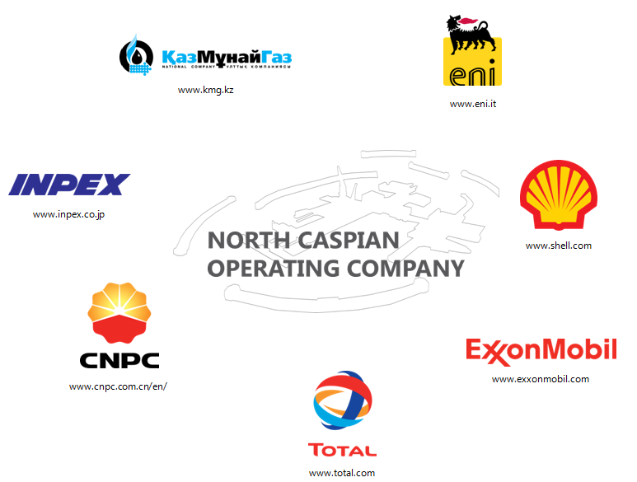
Участники консорциума NCOC
Участники Консорциума по СРПСК являются– КазМунайГаз, Eni, Shell, ExxonMobil, Total, CNPC, Inpex

Slide 4
Развитие отрасли добычи углеводородов на морских месторождениях (Каспий, Сахалин, Арктика)
Принятие национальных
стандартов СТ РК ISO19900,
СТ РК ISO 19901 (IDT) в РК
Принятие национального стандарта ГОСТ Р ISO19906 (IDT) в РФ в рамках программы «Баренц-2020»
Освоение нефтегазовых ресурсов Каспийского моря
Целесообразность
разработки стандарта на меж-государственном уровне
Необходимость принятия положительного международного опыта
Обеспечение гармонизации
с национальным законодательством
Устранение технических
барьеров
Применение единого подхода к уровню надежности морских сооружений

Slide 5
Цель разработки ГОСТ ISO 19902 – 201_:
Обеспечение деятельности организаций, работающих на Каспийском шельфе, нормативно-технической базой межгосударственного уровня, соответствующей требованиям межгосударственных соглашений и национальных законодательств
Удовлетворение потребности РК и заинтересованных стран участниц МГС в гармонизации стандартов из серии ИСО 19900-19906
Установление единых требования в сфере соответствующей области применения стандарта и устранение технических барьеров как на межгосударственном уровне, так и в рамках сотрудничества в ВТО
Внедрение положительного международного опыта в сфере проектирования, изготовления, транспортировки, установки и ликвидации морских стальных сооружений

Slide 6
Общие сведения о проекте стандарта
Объект стандартизации:
Требования стандарта также распространяются на:
Стандарт устанавливает требования к планированию и проектированию следующих мероприятий:
стационарные морские стальные сооружения, применяемые в нефтяной и газовой промышленности:
кессоны (свободностоящие и закрепленные);
опорные основания каркасной конструкции;
моноподы;
башенные опоры.
аналогичные сооружения, устанавливаемые на морское дно, стальные гравитационные основания, самоподъемные основания;
иные сооружения, предполагающие установку на морском дне;
другие конструкции, относящиеся к морским сооружениям (например, подводные резервуары для хранения нефти, мосты и соединительные сооружения) в той части, которая распространяется на указанные сооружения.
- проектирование, изготовление, транспортировка и установка новых сооружений, а также их последующая ликвидация;
- проведение инспекций в процессе эксплуатации и обеспечение механической целостности новых и действующих систем и сооружений;
- оценка действующих сооружений;
- оценка сооружений с целью их повторного применения в других условиях.

Slide 7
Гармонизация
При гармонизации в модифицированной степени возникают трудности связанные с изменением нормативных ссылок с международных стандартов на действующие заменяющие межгосударственные, в виду отсутствия последних
Внесение дополнений рекомендательного характера по использованию документов Российского морского регистра судоходства, т.к. в них имеются аналогичные международным а, в некоторых случаях, более конкретизированные требования и расчетные методики
Внесение в стандарт дополнительной информации касательно особенностей климатических условий в странах участницах МГС и исключение информации, не относящийся к странам МГС

Slide 8
Исполнители работ по разработке стандарта
Разработчиком проекта стандарта является
ТОО «Стройинжиниринг Астана» в соответствии с договором с North Caspian Operating Company B.V.
В рамках МТК 523 была организована рабочая группа в составе:
ТОО «Стройинжиниринг Астана»
АО «Информационно – аналитический центр нефти и газа» Республики Казахстан
ТК 138 «Нефтегазнормирование», Украина
АО «Казахстанско – Британский технический университет»
СРО НП «Нефтегазсервис»
NCOC Казахстан
РГУ нефти и газа имени И.М. Губкина
ОАО «ЦКБ МТ «Рубин»
ОАО «ВНИИСТ»
ДОАО «ЦКБН ОАО «Газпром»
ЦКБ «Коралл»

Slide 9
Статус разработке стандарта
Проект ГОСТ ISO 19902 прошел внутригосударственное рассмотрение и получил одобрение Научно технической комиссии уполномоченного органа в области технического регулирования Республики Казахстан.
Первая редакция ГОСТ ISO 19902 прошла рассмотрение заинтересованных стран в АИС МГС и получены отзывы, замечания и предложения.
В настоящий момент разработчиком совместно с ЦКБ «Коралл» разрабатывается окончательная версия ГОСТ ISO 19902.

Slide 10
О разработчике
Деятельность по стандартизации ТОО «Стройинжиниринг Астана» началась в 2003 году и на сегодняшний день Товарищество активно принимает участие в разработке стандартов межгосударственных, национальных, неправительственных и стандартов организаций, а также другой технической документации, необходимой предприятиям нефтегазовой отрасли. Товарищество продолжает активно участвовать в работе национальных и межгосударственных технических комитетов по стандартизации в нефтегазовой промышленности.
Основные направления деятельности Товарищества:
анализ производственных процессов
разработка планов внедрения новых технологий
расчеты норм энергетических и материально-технических ресурсов
разработка нормативных документов
и другие услуги в сфере инжинирингового консалтинга

Slide 11
Опыт работы в цифрах и фактах

Slide 12
Реализованные проекты по отраслям

Slide 13
Опыт работы с Техническими комитетами по стандартизации
На базе ТОО «Стройинжиниринг Астана» до недавнего времени успешно функционировали два подкомитета:
ПК2 «Природный газ, попутный нефтяной газ, газовый конденсат» в составе технического комитета по стандартизации № 58 «Нефть, газ, продукты их переработки, материалы, оборудование и сооружения для нефтяной, нефтехимической и газовой промышленности»
ПК6 «Охрана окружающей среды в нефтегазовом комплексе» в составе технического комитета по стандартизации № 49 «Нефтегазовая отрасль».
С июля 2015 года Товарищество взяло на себя руководство секретариатом Подкомитета № 9 «Строительство и капитальный ремонт нефтепромысловых объектов» Технического комитета по стандартизации № 89 «Техника и технология добычи нефти и газа»
Основываясь на успешном опыте работы с крупнейшими предприятиями и организациями по стандартизации Товарищество перенимает положительный опыт и стремиться находить новые пути для совершенствования качества предоставляемых услуг.

Slide 14
Контакты разработчика: ТОО «Стройинжиниринг Астана» Республика Казахстан, г. Астана, ул. Н.Ондасынова, д. 45, официальный сайт: www.stia.kz Контактное лицо: Канаев Азат тел.: +7 7172 24 17 34 e-mail: info@stia.kz, azat.kanayev@mail.ru
ТОО «Стройинжиниринг Астана»
Благодарю за внимание!

